Slide 1
Пушкин + Глинка= «Руслан и Людмила»
Литературно-музыкальная композиция
Марусина Оксана Юрьевна
Учитель ИЗО ГБОУ СОШ «ОЦ» с. Воротнее муниципального района Сергиевский Самарской области

Slide 2
Александр Сергеевич Пушкин Поэма «Руслан и Людмила»
«Руслан и Людмила» является, первым большим сказочным произведением Александра Сергеевича. В последующем он не раз еще обратит свое внимание на этот удивительный по своей художественной силе жанр и придаст ему свою уникальную, чисто пушкинскую огранку. В данной же поэме поэт только набирает свою силу и выразительность.

Slide 4
Михаил Иванович Глинка Опера «Руслан и Людмила»
«Руслан и Людмила» — сочинение, в котором мы и до сих пор открываем не расслышанные ранее красоты, в свое время было оценено по достоинству немногими. Но среди них, помимо русских друзей, был всемирно известный венгерский композитор и пианист Ференц Лист. Он переложил для фортепиано «Марш Черномора» и блестяще его исполнял.

Slide 9
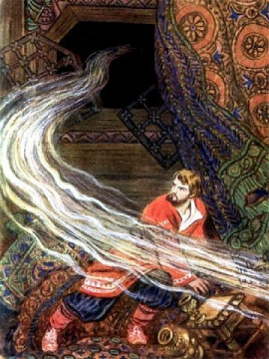

Slide 11
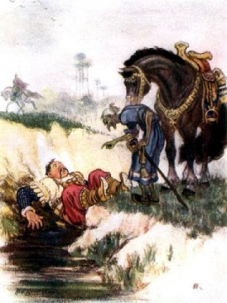

Slide 13
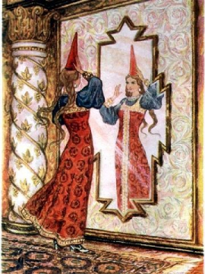

Slide 14
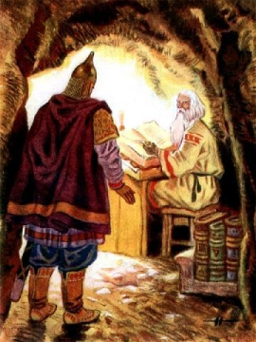

Slide 15
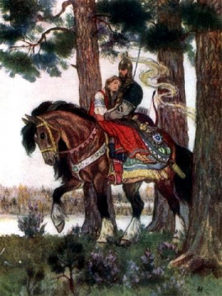

Slide 17
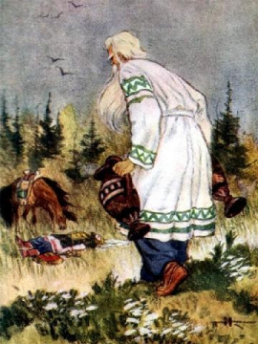

Slide 18
Руслан яростно бьётся с врагами и побеждает. Людмила просыпается от волшебного кольца.
Настроение печали и тревоги сменяется радостью и весельем.

Slide 19
До новых встреч с искусством!

Slide 20
Источники информации
http://www.liveinternet.ru/users/zateinik/post279192582/
http://www.babyblog.ru/community/post/kids_books/1700791
http://www.bibliotekar.ru/kRepin/17.htm
http://propianino.ru/glinka-m-i-muzyka-dusha-moya
http://prezentacii.com/mhk/7950-mihail-ivanovich-glinka.html
http://er3ed.qrz.ru/pushkin-ruslan.htm
http://www.proza.ru/2009/09/02/563
http://miloliza.com/illyustratsi-skazki-pushkina/ruslan-lyudmila.html

